Slide 1
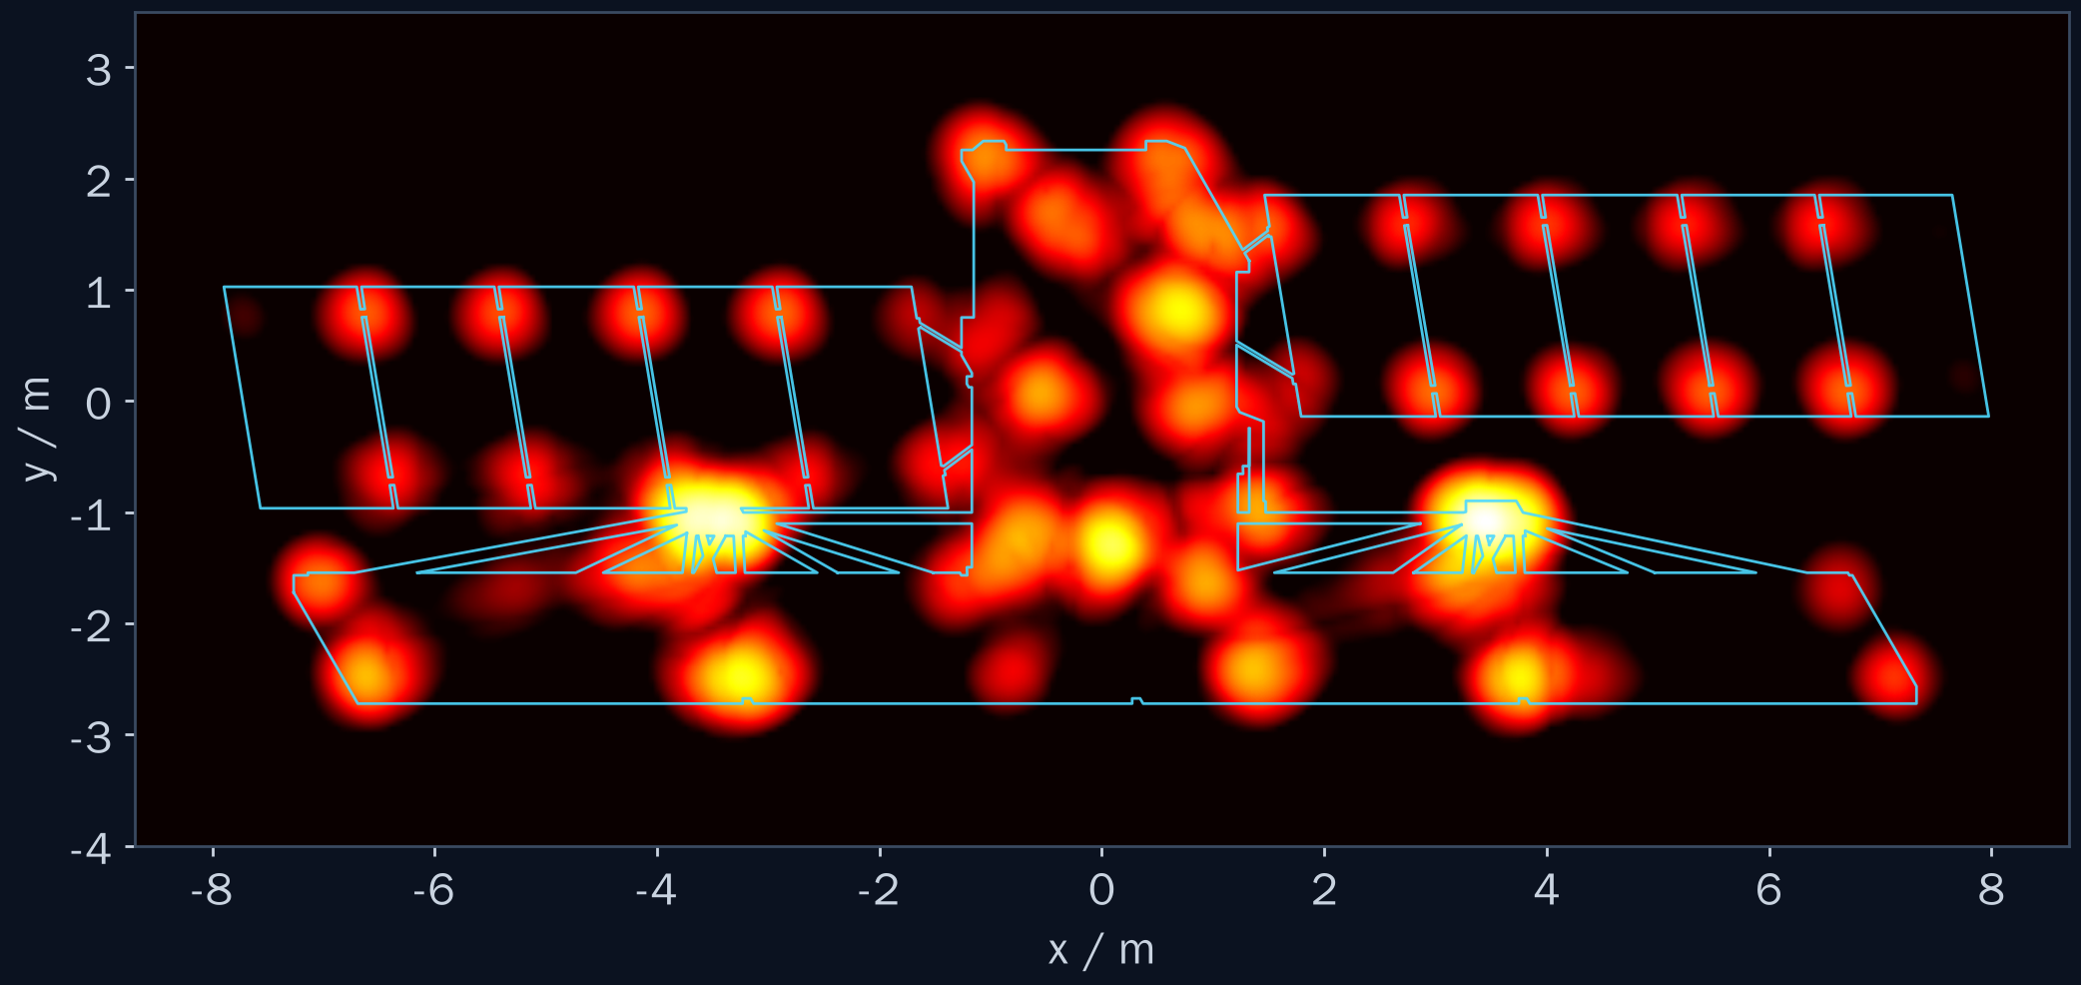
基于 FEKO 仿真的 RADARSAT-1 卫星 ISAR 成像
转台成像 · 子孔径融合 · 分辨率对比
《合成孔径雷达》课程汇报
Notes:
大家好，我们的题目是用 FEKO 电磁仿真得到 RADARSAT-1 卫星的 ISAR 图像。背景这张图就是我们最终得到的融合图像。

Slide 2
雷达能把卫星拍成什么样
雷达不受昼夜和天气限制，能给在轨卫星“拍照”。
真实雷达图像中，卫星的主体和太阳翼清晰可辨。
本文用电磁仿真复现这一过程，并探究怎样才能看出卫星的形状。
在此插入：天宫一号 TIRA 雷达图像
怎样才能看出卫星的形状？
天宫一号 ISAR 图像（Fraunhofer FHR，TIRA 雷达，2018）
Notes:
这是德国 TIRA 雷达拍到的天宫一号，能清楚看到本体和两块太阳翼。我们想知道，用仿真数据能不能得到这样的图像，以及需要什么条件。

Slide 3
相关工作：用 FEKO 仿真空间目标 ISAR
已有工作用 FEKO 计算空间站的散射场，并生成了 ISAR 图像。
本文沿用这一路线，目标换成以平板为主的 RADARSAT-1 卫星。
平板只在特定角度反光，因此成像更具挑战。
在此插入：ISS 论文图 2 的 (b) FEKO 模型与 (c) ISAR 图像
国际空间站的 FEKO 仿真 ISAR 图像（ACES 期刊，作者与年份请核对原文）
Notes:
已有工作用 FEKO 仿真了国际空间站的 ISAR 图像。空间站有很多圆柱舱段，各个角度都有回波；而我们的卫星以平板为主，只在特定角度反光，这是本文要面对的难点。

Slide 4
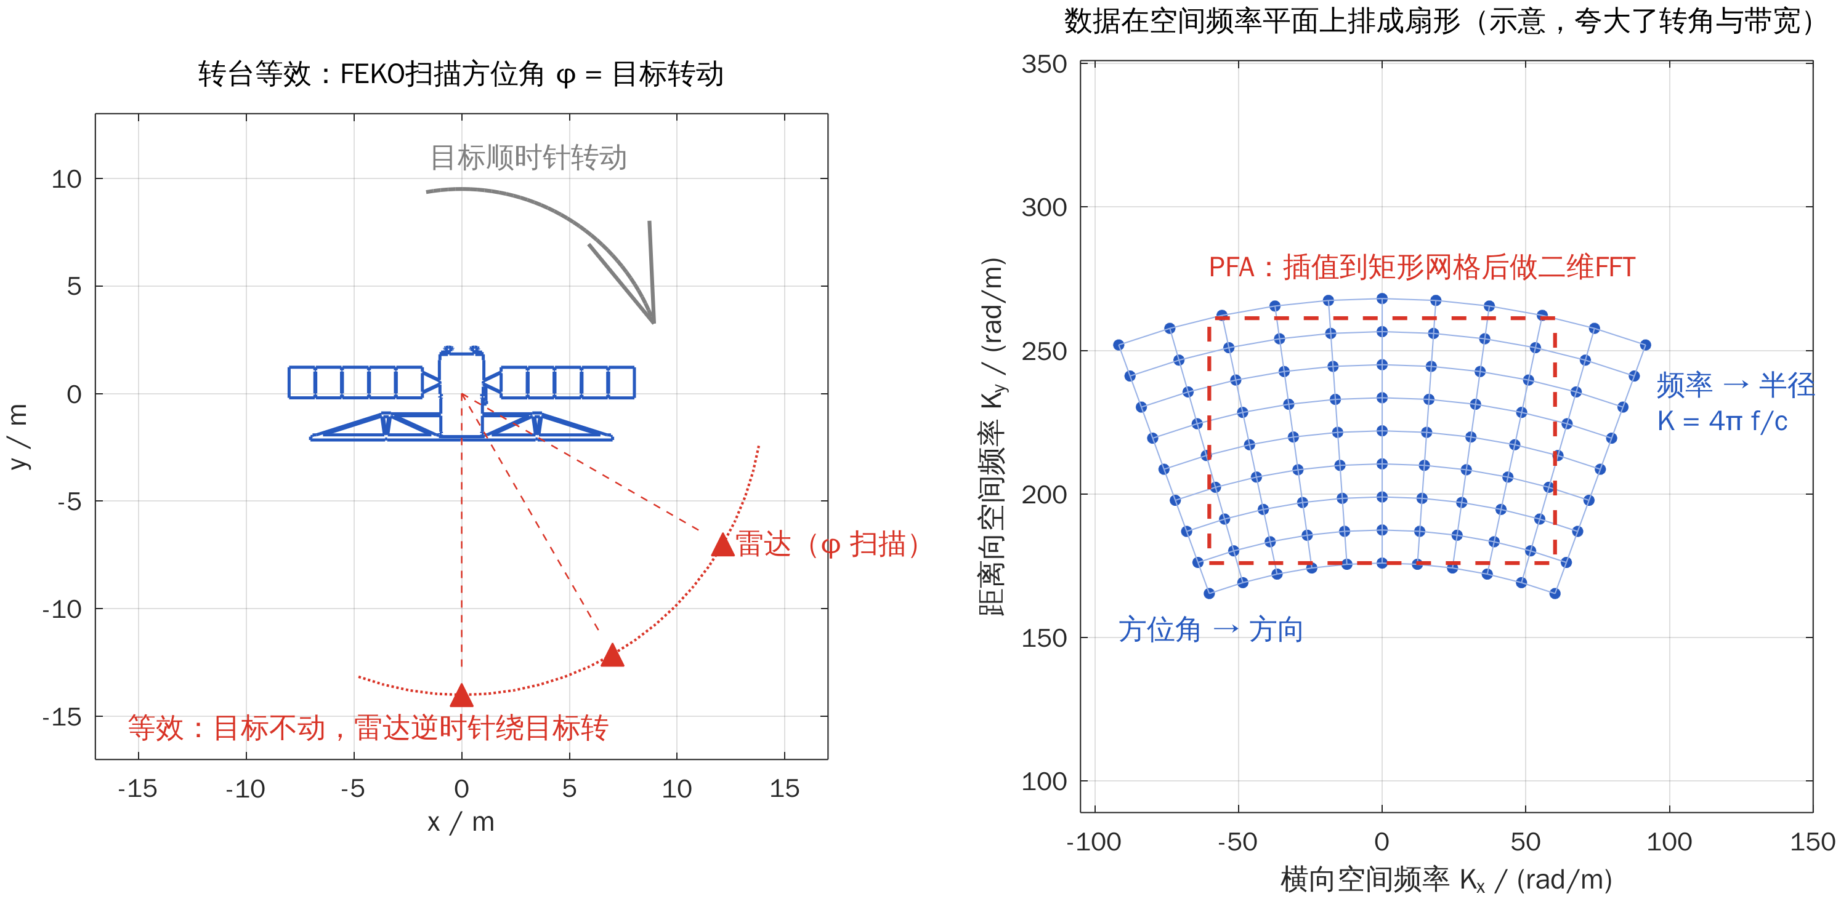
ISAR 成像原理：转台模型
距离分辨率
横向分辨率
距离向靠带宽分辨，横向靠转动分辨。
目标不动、雷达绕着转，FEKO 的“扫频 × 扫角”数据就等价于 ISAR 回波。
ρr = c / 2B
ρa = λ / 2θm
Notes:
左图：目标顺时针转动，等效于目标不动、雷达逆时针绕它转，所以 FEKO 里扫方位角就能得到 ISAR 回波。右图：每个频率和角度对应空间频率平面上的一个点，数据排成扇形。距离分辨率由带宽决定，横向分辨率由转角决定。

Slide 5
成像方法：三种算法并列，适用范围依次扩大
FEKO 数据
E(f, φ)
频率 × 方位角
RD
扇形近似成矩形，直接二维 FFT
适用：小转角、窄带宽
本文：B 数据，作对照（结果①）
PFA
先插值到矩形网格，再二维 FFT
解决：大转角/宽带宽下的散焦
本文：B 数据（结果①）
BP + 子孔径融合
逐像素投影，分段成像后几何平均
解决：宽角观测与散射方向性
本文：B（结果①）、A 的 60° 数据（②③④）
几何平均融合（N 个子孔径）
三种算法都直接处理同一份数据：RD 把扇形近似为矩形，转角或带宽一大就会散焦；PFA 先插值到矩形网格，消除这一误差。
宽角观测时，每个部件只在一小段角度内反光，因此先分成 6.3° 的子孔径分别用 BP 成像。
再按几何平均融合：只有在多数角度都亮的点才会保留下来。
I = ( P₁ · P₂ · … · P_N )^(1/N)
= 各子孔径图像在 dB 域取平均
Notes:
三种算法不是先后步骤，而是并列的，都直接处理同一份 FEKO 数据。RD 最简单，但假设转角和带宽很小；PFA 先把扇形数据插值到矩形网格，能处理更大的转角和带宽；60 度宽角时 PFA 也不够用，我们改用后向投影，每 6.3 度做一张子图，再把 18 张子图做几何平均。

Slide 6
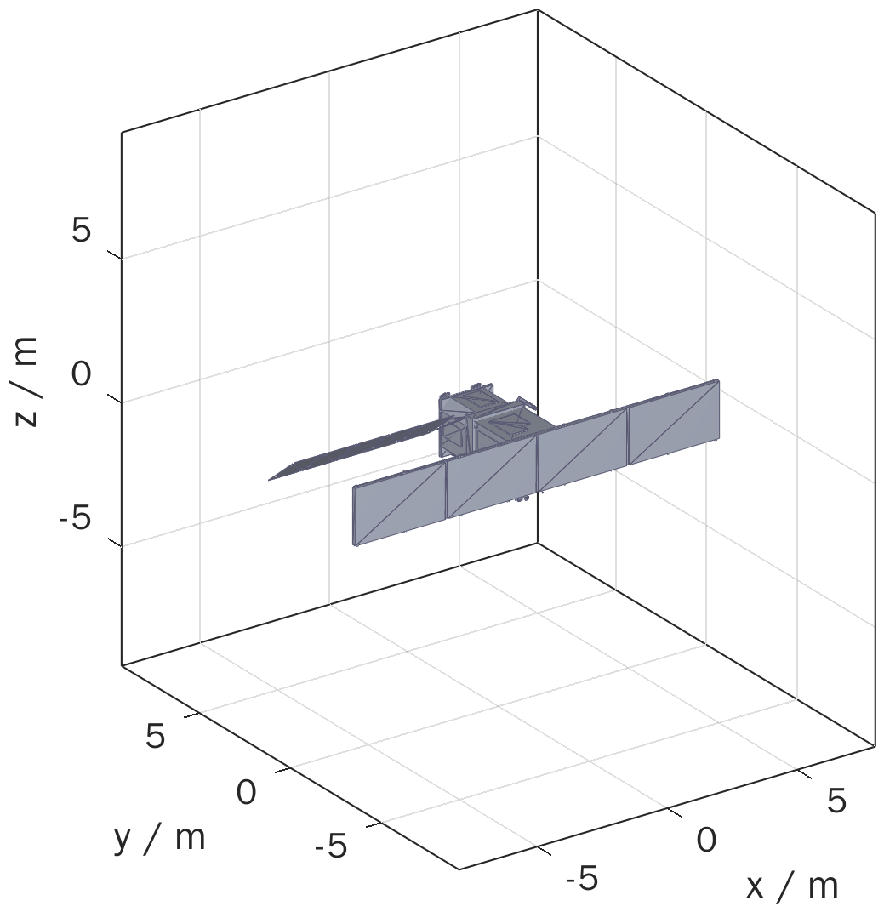
目标与实验设计
数据 | 俯仰角 ε | 带宽 / 转角 | 分辨率 | 用途
E0 | 0° | 500 MHz / 5.5° | 0.3 m | 俯仰对比
A | 30° | 577 MHz / 60° （18 个 6.3° 子孔径） | 0.3 m | 俯仰、融合对比
B | 30° | 1155 MHz / 12.5° | 0.15 m | 算法、分辨率对比
固定条件：5.3 GHz（C 波段）· VV 极化 · FEKO RL-GO · 中心方位 300°
目标是加拿大 SAR 卫星 RADARSAT-1，在它自身的 C 波段用 RL-GO 计算单站散射场。
三组数据分别改变俯仰角、观测角度和分辨率，构成四组对比。
计算量与分辨率的平方成反比，0.3 m 单孔径只需 31 分钟。
RADARSAT-1（NASA 3D Resources，翼展约 16 m）
Notes:
目标是 RADARSAT-1，用 NASA 公开的三维模型。E0 是雷达与卫星同高；A 把雷达抬高 30 度并扫 60 度；B 把分辨率提高到 0.15 米。

Slide 7
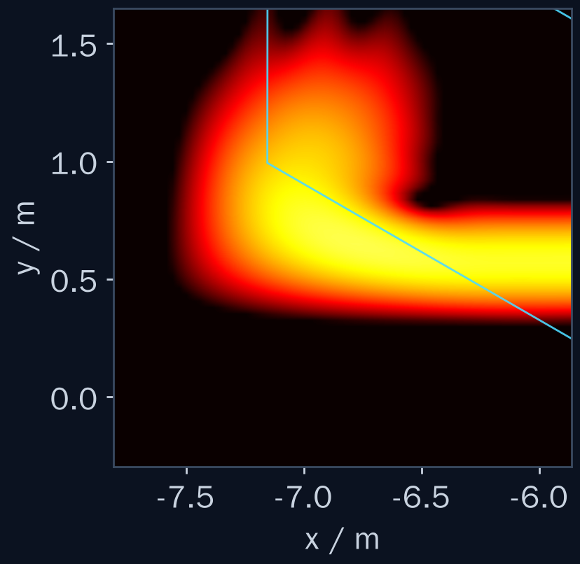
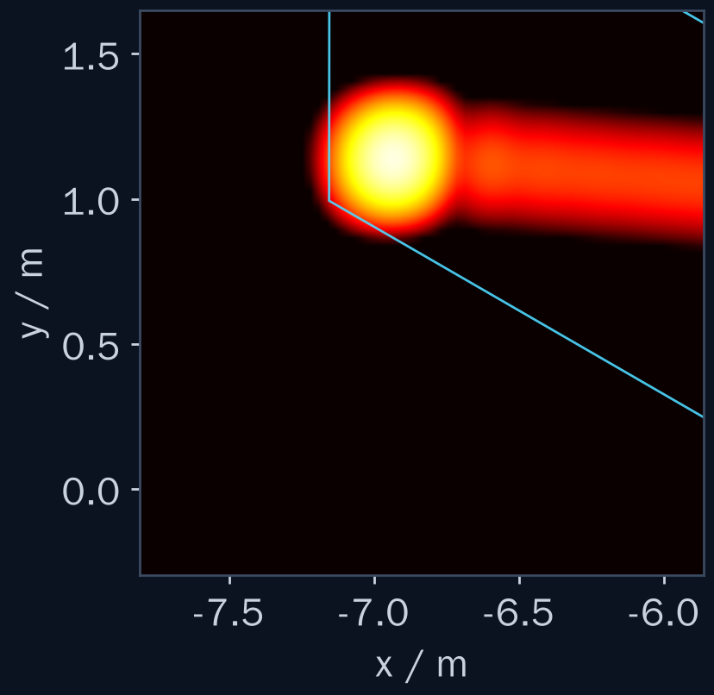
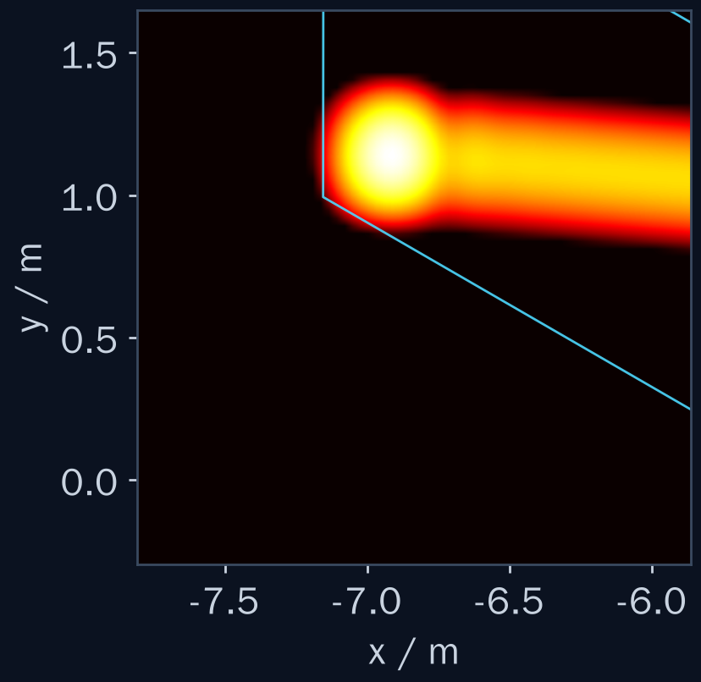
结果①：三种算法对比，RD 在边缘散焦
数据：简化PO预览
RD（小转角近似）
PFA（极坐标插值）
BP（后向投影）
−3 dB 光斑 0.44 m²
−3 dB 光斑 0.042 m²
−3 dB 光斑 0.038 m²
直接二维 FFT
插值 + FFT · 0.06 s
逐像素累加 · 10 s
同一份 B 数据、同一网格上，RD 把离中心最远的点拉成 L 形拖尾，光斑是另外两种的 10 倍以上。
PFA 和 BP 都把它聚焦成一个点，位置一致，互相印证。
PFA 快，BP 慢约两个数量级但不受转角限制，所以 60° 宽角数据改用 BP。
Notes:
三种算法处理同一份 B 数据，放大的是离旋转中心最远的散射点，窗口约 2 米见方。边缘点的距离徙动约 1.65 米，RD 的小转角近似不再成立，这个点被拉成 L 形，-3 dB 光斑 0.44 平方米。PFA 和 BP 都恢复成一个点，约 0.04 平方米，而且位置相同。PFA 只要 0.06 秒，BP 要 10 秒，但 BP 没有转角限制，所以后面 60 度的宽角数据都用 BP。

Slide 8
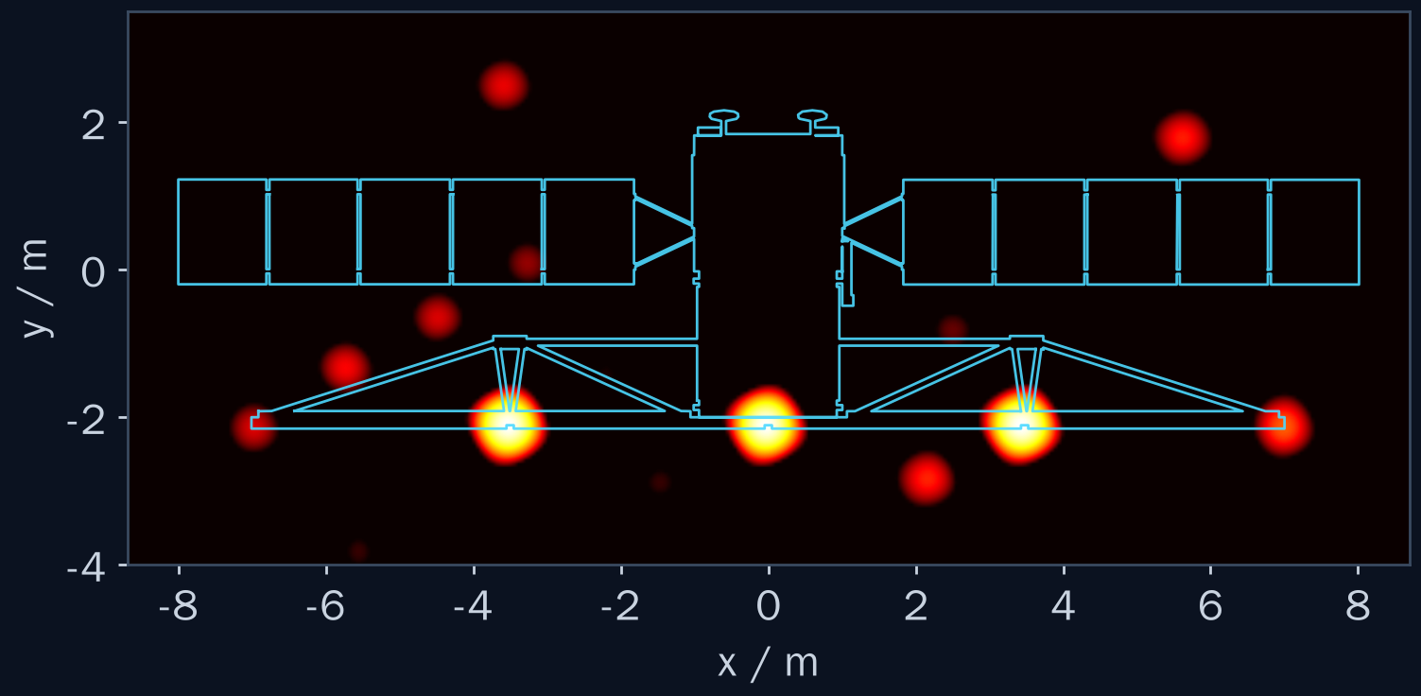
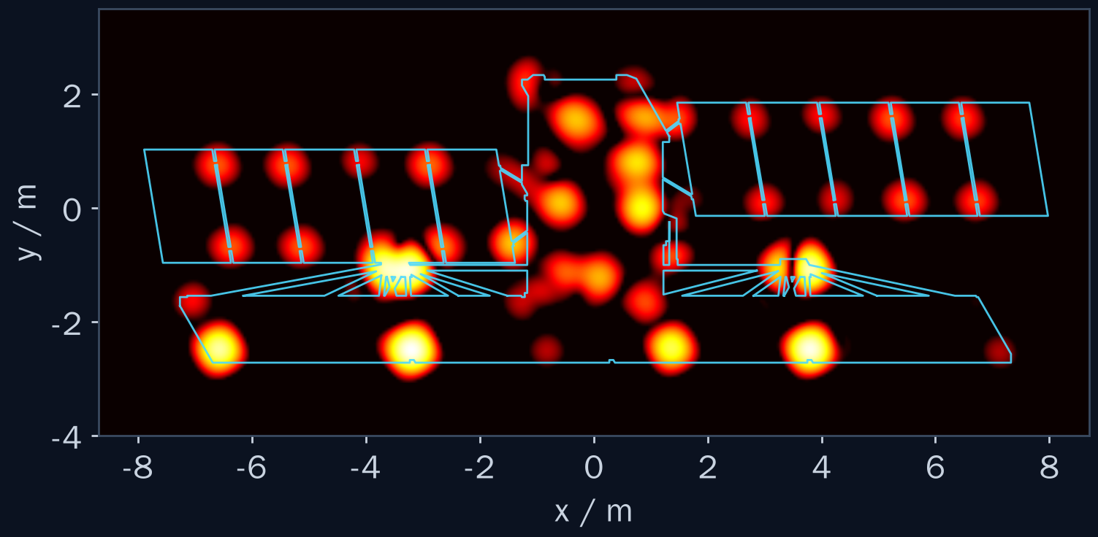
结果②：俯仰角决定“看见什么”
数据：简化PO预览
ε = 0°：雷达与卫星同高
散射中心个数
6 → 29 个
ε = 30°：雷达在斜上方
轮廓覆盖率
7% → 38%
同高时太阳翼只露出侧棱；抬高 30° 后太阳翼被照到，覆盖率从 7% 升到 38%。
但单张图仍只能看到一部分部件。
Notes:
两张图分辨率相同。雷达与卫星同高时，几乎水平的太阳翼只露出侧棱，图上只剩天线上的几个亮点。雷达抬高 30 度后，散射中心从 6 个增加到 29 个，轮廓覆盖率从 7% 提高到 38%。

Slide 9
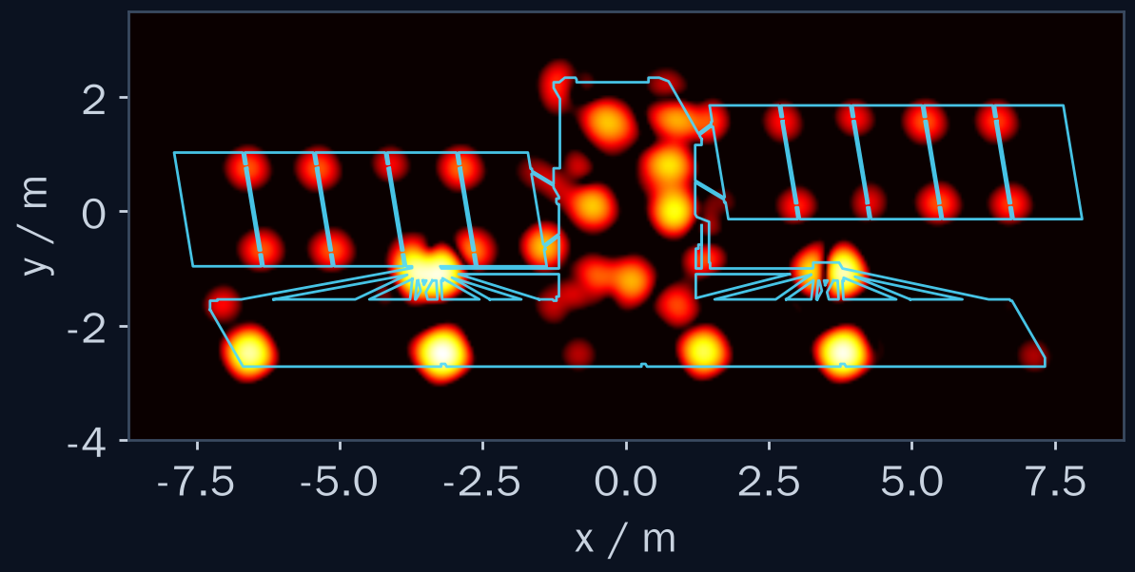
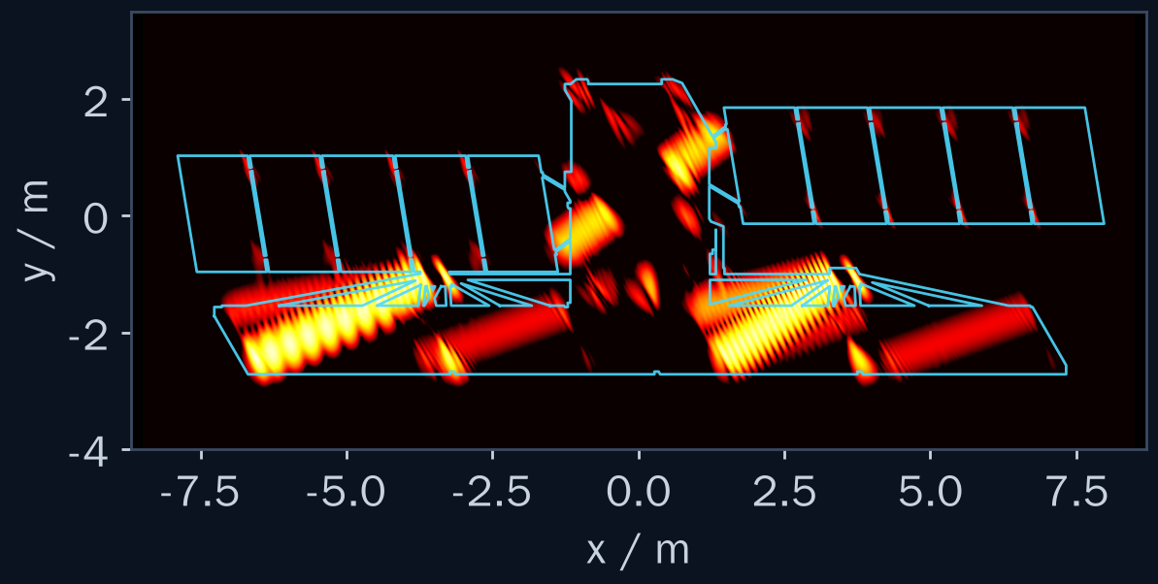
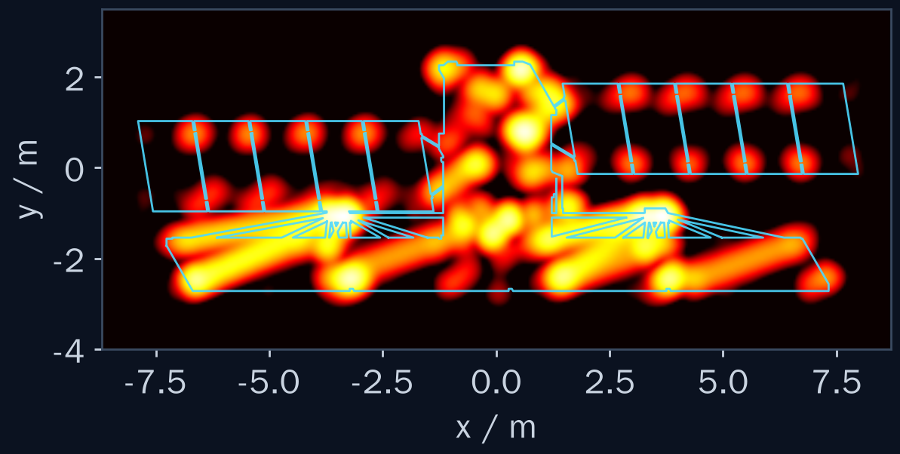
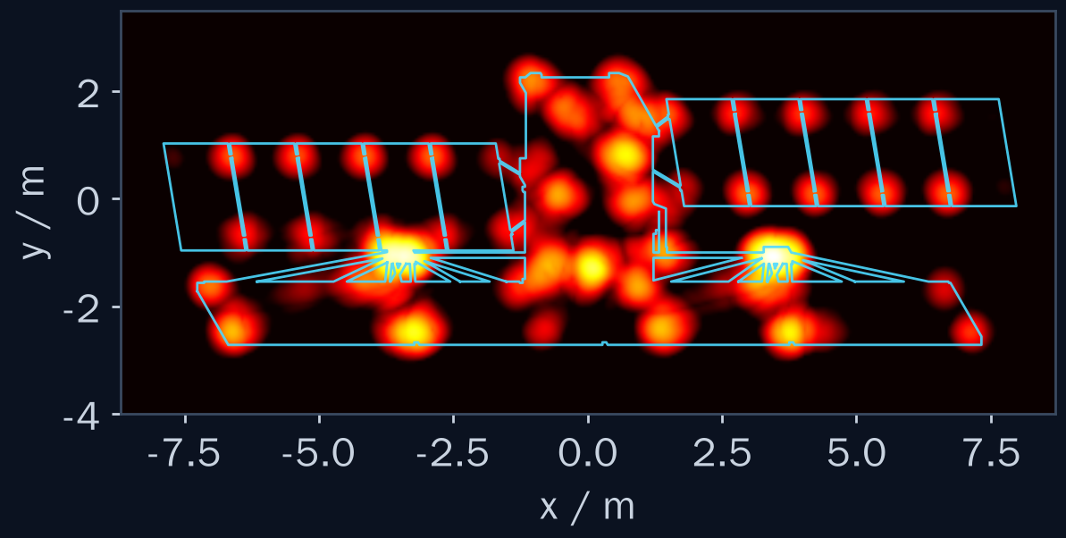
结果③：几何平均融合拼出更完整的形状
数据：简化PO预览
每个部件只在特定角度反光，单个子孔径只能看到局部；整段相干和算术平均又会被少数强闪光拉成拖影。
几何平均相当于在 dB 域取平均，只保留在多数角度都亮的点。
覆盖率从 38% 提高到 44%，光斑面积只有算术平均的三分之一。
单个子孔径 29 个 · 覆盖 38% · 光斑 0.18 m²
60° 整段相干 53 个 · 覆盖 47% · 光斑 0.48 m²
算术平均融合 57 个 · 覆盖 57% · 光斑 1.00 m²
几何平均融合 36 个 · 覆盖 44% · 光斑 0.32 m²
Notes:
同一份 60 度数据的四种处理。整段相干成像会被少数镜面闪光主导，形成长条；算术平均让任意一张子图里的闪光都留在结果里。几何平均只保留跨角度持续存在的散射中心，所以既比单张完整，又没有拖影。这一思路与 Moses 等人提出的散射中心有限持续性一致，几何平均的做法借鉴了 Gasnier 等人对 SAR 多幅图像的几何平均。

Slide 10
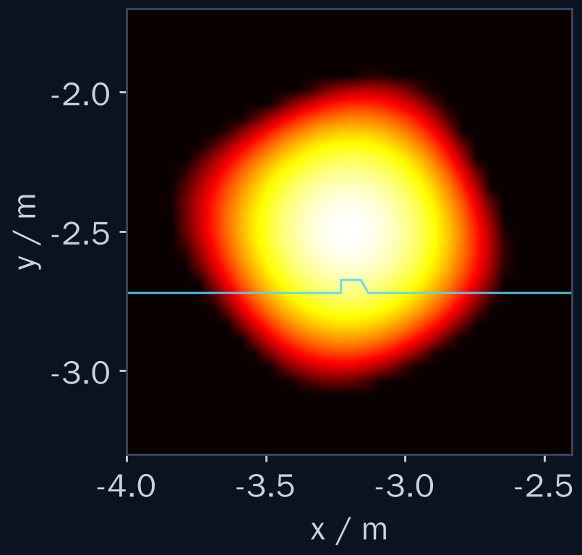
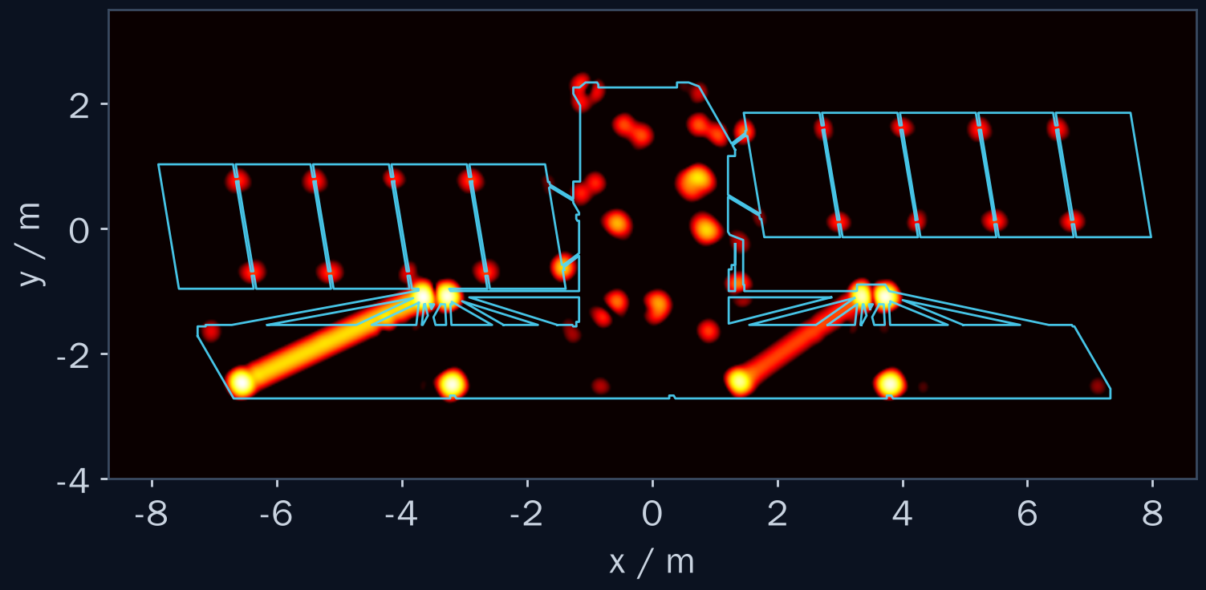
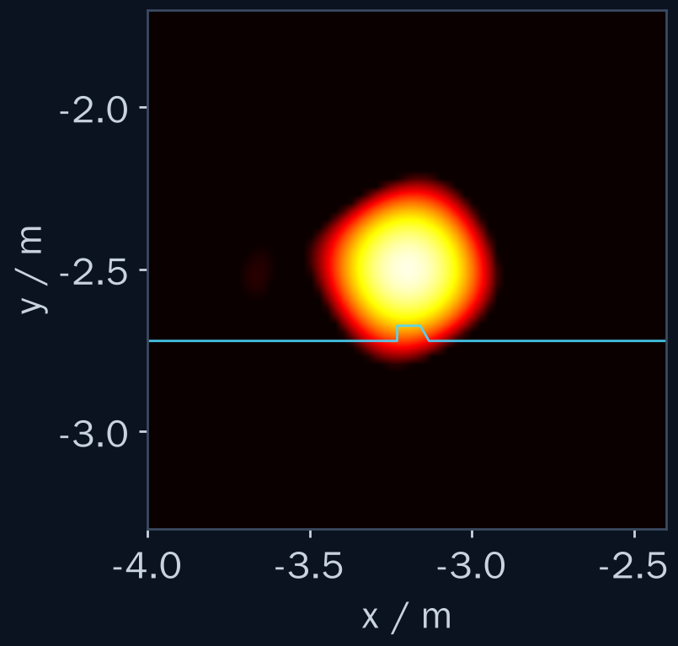
结果④：提高分辨率的效果与代价
数据：简化PO预览
−3 dB 点宽度
0.45 → 0.23 m
轮廓覆盖率
38% → 53%
0.3 m（A 单个子孔径）
计算点数
1× → ≈4×
分辨率提高一倍，散射点宽度减半，但计算点数约为 4 倍。
覆盖率的提高有一部分来自 B 的转角加倍，而不只是分辨率。
0.15 m（B）
Notes:
0.15 米分辨率下散射点明显更细，宽度从 0.45 米降到 0.23 米。但计算量随分辨率平方增长，约为 4 倍。B 的转角是 12.5 度，比单个子孔径大一倍，所以覆盖率的提高不能完全归功于分辨率。

Slide 11
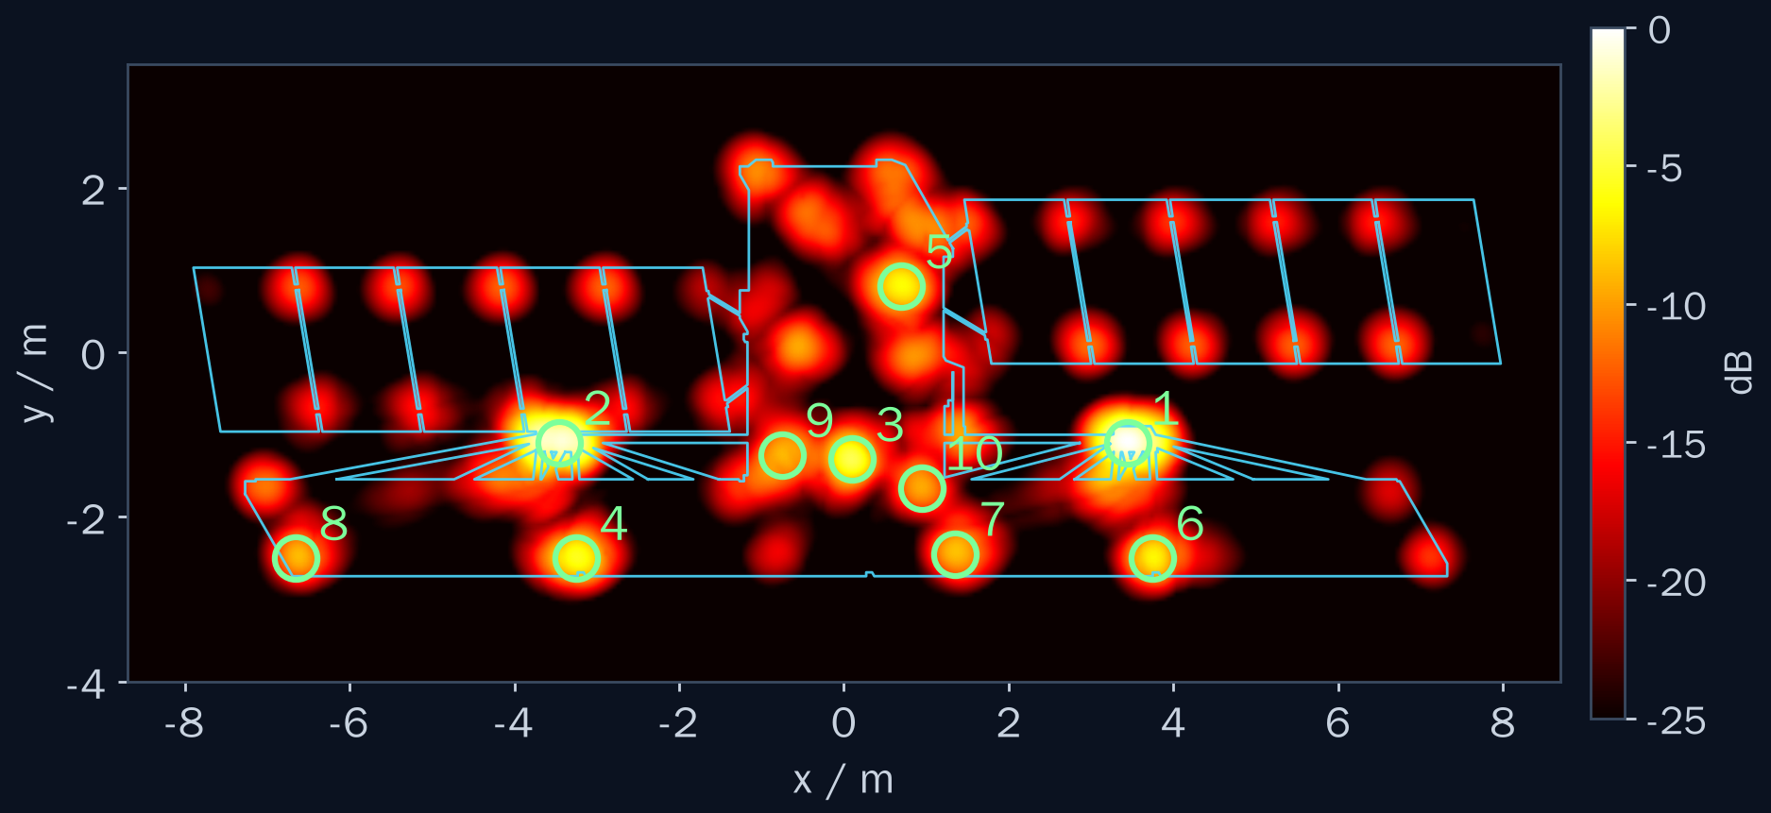
散射机理：亮的是结构的“不连续处”
数据：简化PO预览
编号 | 部件 | 强度
1, 2 | 天线桁架与本体连接处 | 0 ~ −1 dB
4, 6, 7, 8 | SAR 天线下边沿 | −6 ~ −9 dB
3, 5, 9, 10 | 本体角点 | −4 ~ −10 dB
最强的回波来自桁架连接处和天线边沿，而不是天线的大平面。
太阳翼的回波来自电池板之间的拼缝。
斜视时平面不把能量反射回雷达，图像上亮的是棱边、拼缝和角点。
Notes:
图中标出了融合图像里最强的 10 个散射中心。最强的两个在天线桁架与本体的连接处，SAR 天线下边沿形成一排亮点，太阳翼上则是电池板拼缝。斜视观测时大平面的镜面反射方向偏离雷达，亮的都是结构的不连续处。

Slide 12
结论与不足
方案 | 分辨率 | 散射中心 / 覆盖率 | 计算量 | 能看出什么
ε = 0° | 0.3 m | 6 个 / 7% | 31 min | 只有天线上几个亮点
ε = 30° 单孔径 | 0.3 m | 29 个 / 38% | 1× | 局部部件
ε = 30° 几何平均融合 | 0.3 m | 36 个 / 44% | ≈9×（60° 数据） | 本体、太阳翼、天线轮廓
ε = 30° 高分辨率 | 0.15 m | 53 个 / 53% | ≈4× | 散射点更精细
能否看出形状首先取决于观测几何：抬高俯仰角，再把多个角度按几何平均融合，形状最完整；提高分辨率只让散射点更精细。
不足：以上为不计遮挡与多次反射的简化 PO 预览，FEKO 的 A、B 数据仍在计算；斜视还带来叠掩。
下一步用 FEKO 数据复核结论，并尝试三维 ISAR。
Notes:
总结一下：要看出卫星形状，关键是观测几何和角度多样性，而不是一味提高分辨率。目前的数字来自简化 PO 预览，FEKO 正式数据算完后会更新。

Slide 13
参考文献
[1] D. A. Ausherman et al., “Developments in radar imaging,” IEEE Trans. AES, 20(4), 1984.
[2] J. L. Walker, “Range-Doppler imaging of rotating objects,” IEEE Trans. AES, 16(1): 23–52, 1980.
[3] R. L. Moses, L. C. Potter, M. Çetin, “Wide angle SAR imaging,” Proc. SPIE 5427, 2004.
[4] C. Gasnier, L. Denis, F. Tupin, “On the use and denoising of the temporal geometric mean for SAR time series,” IEEE GRSL, 2022.
[5] FEKO Simulation of Radar Scattering from Objects in Low Earth Orbit for ISAR Imaging, ACES Journal（作者待核对）.
[6] Fraunhofer FHR, TIRA 天宫一号雷达图像, 2018；NASA 3D Resources, RADARSAT-1 模型.
Notes:
谢谢大家，欢迎提问。

